Slide 1
第41組-第B小題
大氣二 109601003 林群賀
大氣二 109601002 洪晨哲
大氣二 109601005 謝文喨

Slide 2
題目
在選取刪尋演算法中，
若每個分割子集改為3個元素，則其最壞狀況時間複雜度是否依然為 O(n)，
為什麼？

Slide 3
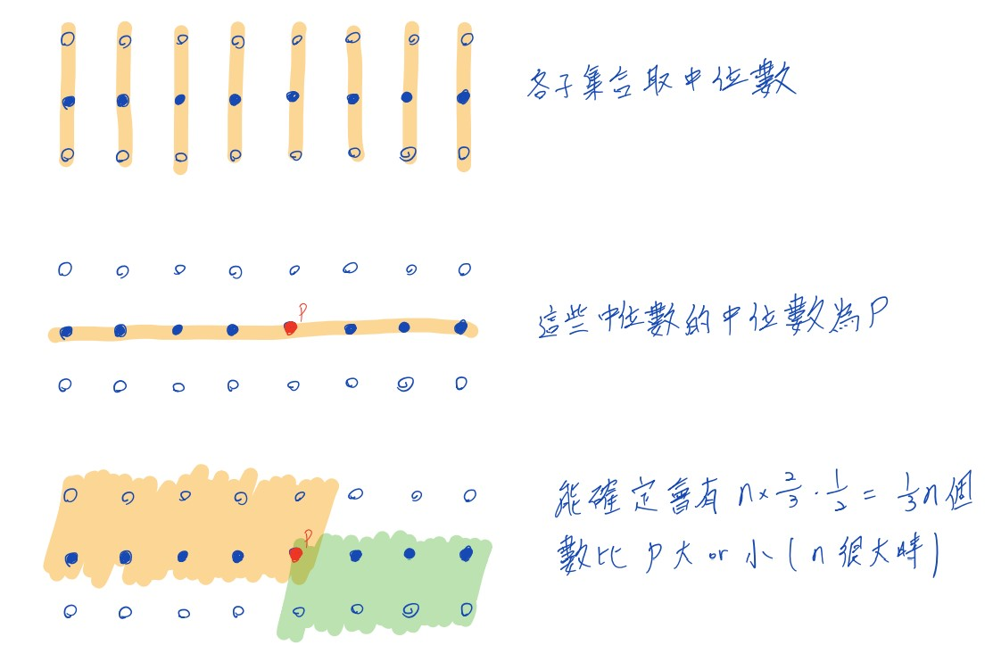
圖解

Slide 4
刪尋演算法——步驟
Algorithm：刪尋演算法
Input：一個有n個元素的集合S，以及整數k。
Output：集合S內第k小的元素。
步驟0：若|S| ≤ 3，則直接排序S中元素並輸出第k個元素後結束執行。

Slide 5
刪尋演算法——步驟（序）
步驟1：將S分割為大小為3的子集合，共有n/3個。若n不能被3整除，則在最後一個子集合內增加值為無限大的元素，使其補滿3個元素。
步驟2：直接排序每個子集合內的元素。

Slide 6
刪尋演算法——步驟（序）
步驟3：從每個子集合內找出中位數，再遞迴地從找出的中位數中找出中位數(也就是找出所有子集合中位數的中位數)，令其為p。
步驟4：將S分成 S₁, S₂, S₃三個子集合，每個子集合分別包含小於、等於、大於p的元素。
步驟5：若 |S₁|≥ k, 則捨棄 S₂ 與 S₃ 並且在下一次迭代中從S1 內找出第k小的元素為輸出（令S=S₁；跳回步驟1）；否則，若|S₁| + |S₂| ≥ k 則輸出p為S內第K小的元素；否則，令 k = k - |S₁| - |S₂|，在下一次的迭代中從S₃ 找出第 k’ 小的元素為輸出（令S＝S₃；k＝k’；跳回步驟1）。

Slide 7
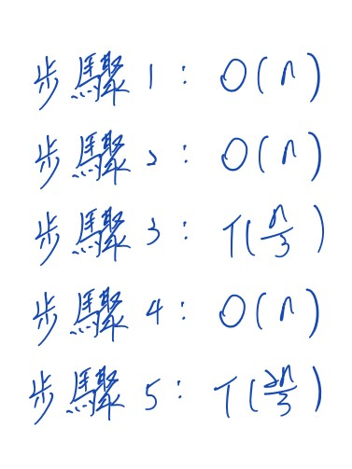
時間複雜度

Slide 8
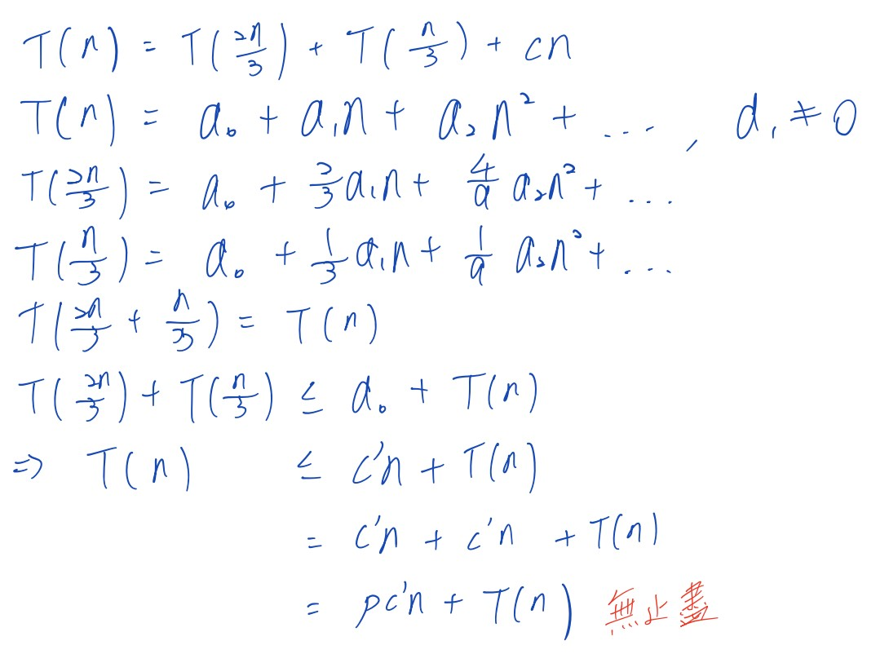
時間複雜度

Slide 9
Answer
否，如推導過程。

Slide 10
謝謝大家！

